Slide 1
人工智能 Artificial Intelligence
暨南大學
電氣信息學院
周密

Slide 2
Administration
Grading:
Assignments (20%),
Final exam (60%)
Reading Notes (10%)
Project(10%)

Slide 3
Lecture 1: Introduction

Slide 4
What is intelligence?

Slide 5
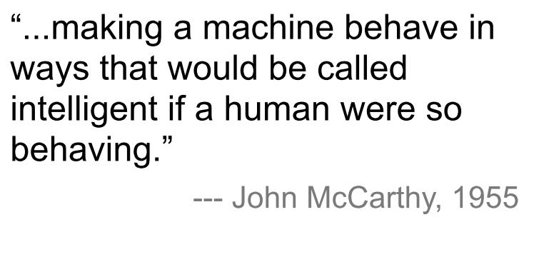

Slide 6
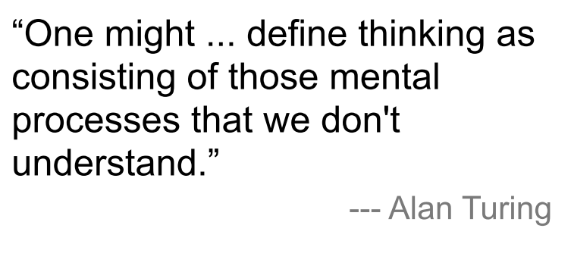

Slide 7
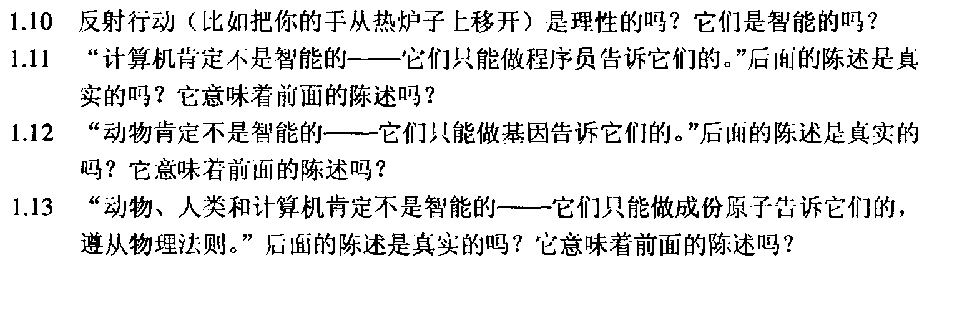
Some questions about intelligence

Slide 8
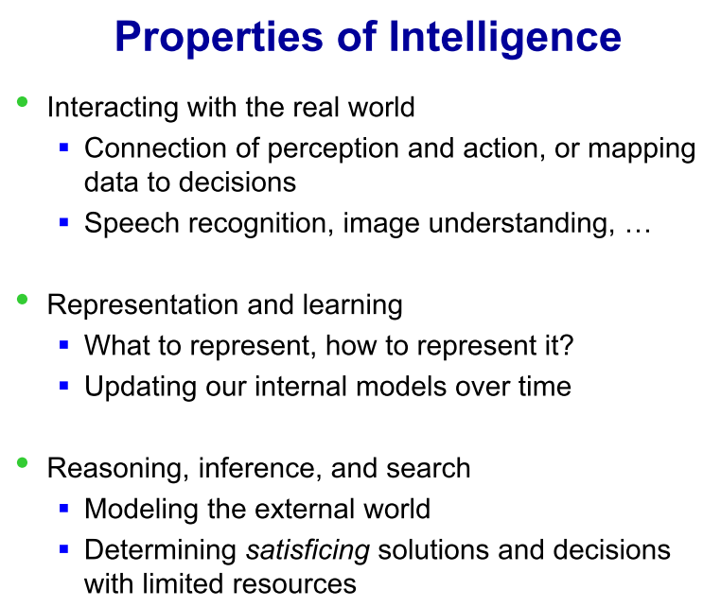

Slide 9
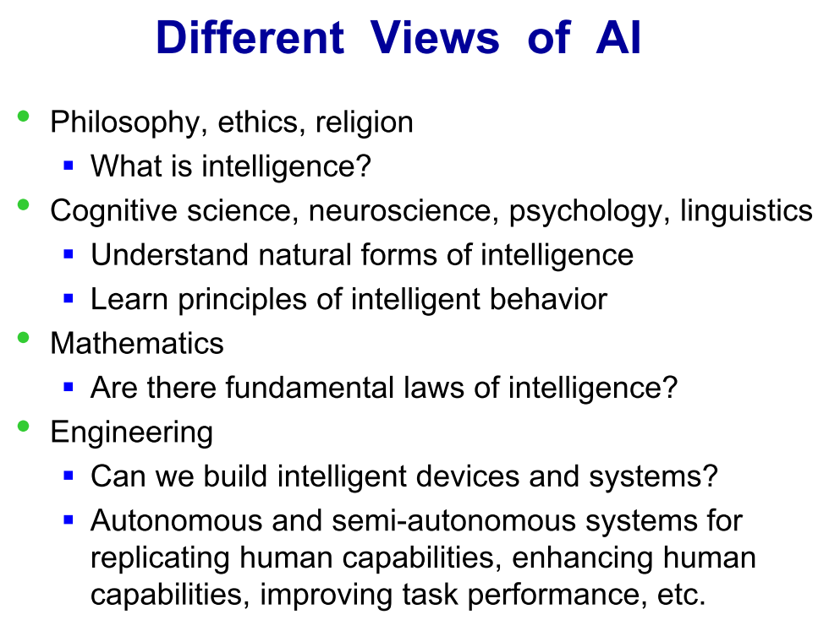

Slide 10
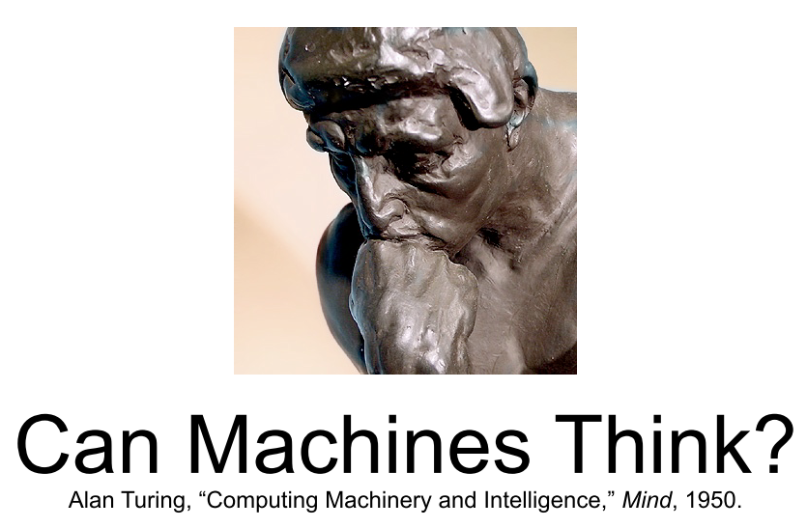

Slide 11
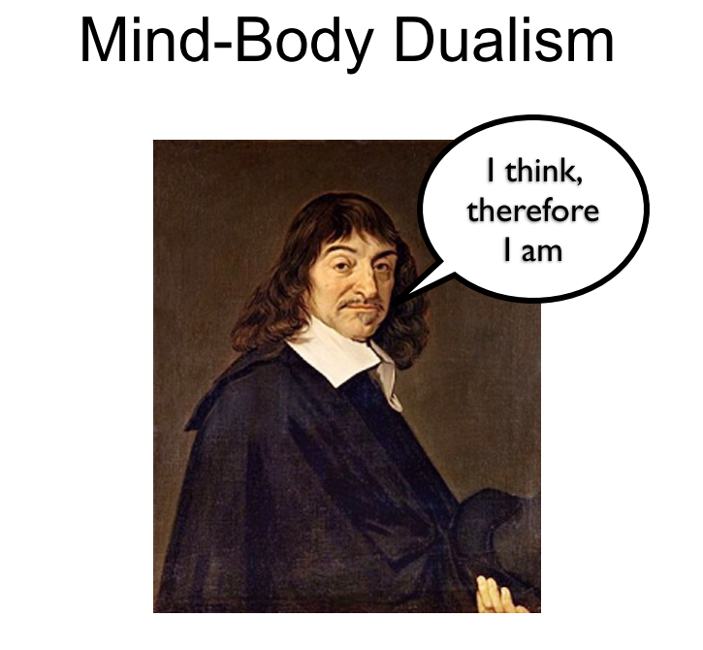

Slide 12
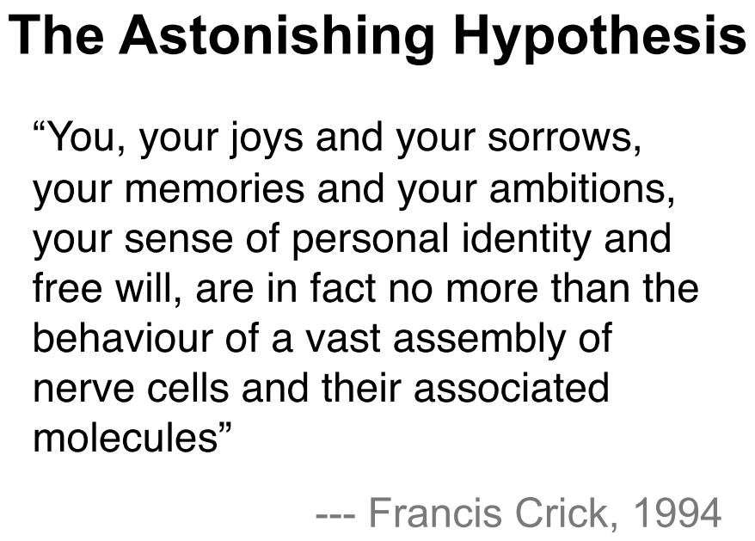

Slide 13
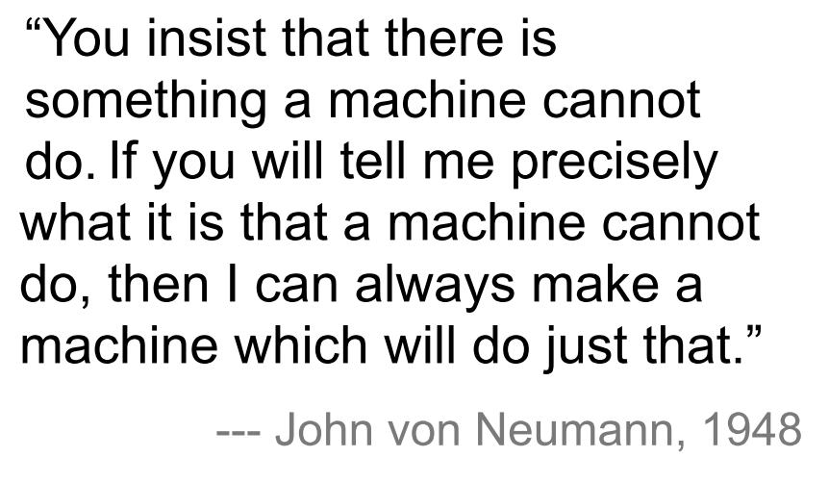

Slide 14
什麽是人工智能——四種定義
像人一樣思考的系統
...... 有頭腦的機器
......模擬人類的思維
理性地思考的系統
……形式化推理
像人一樣行動的系統
…執行人需要智能完成的功能
理性地行動的系統
……做正確的事情
Rational: Optimal decision making, given current information, towards achieving a goal.

Slide 15
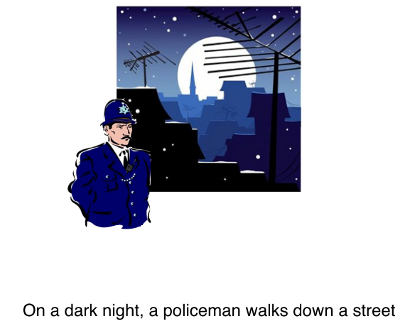

Slide 16
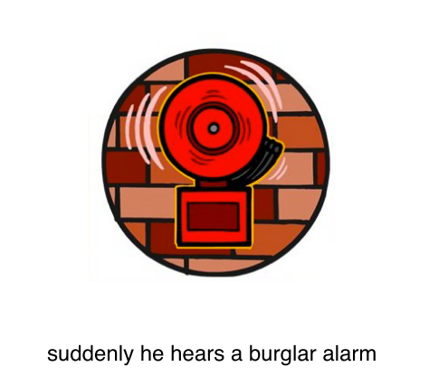

Slide 17
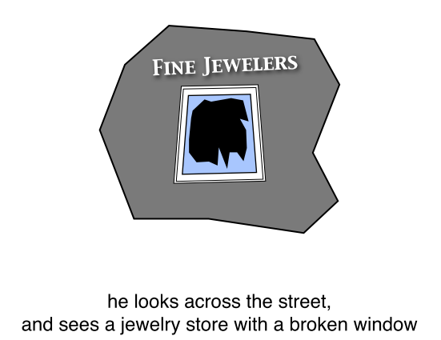

Slide 18
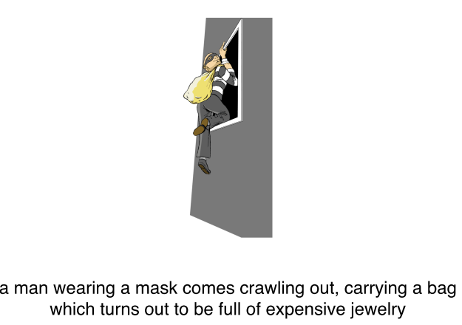

Slide 19
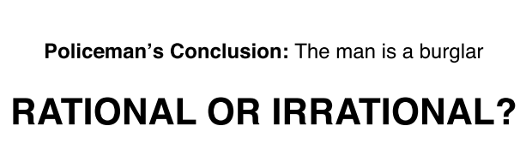

Slide 20
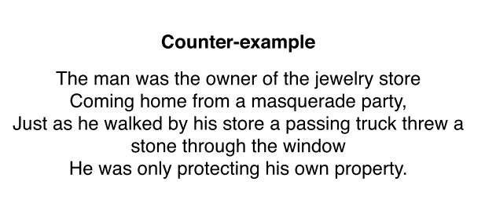

Slide 21
#1: Act Like Humans
Behaviorist approach
Not interested in how you get results, just the similarity to what human results
Exemplified by the Turing Test (Alan Turing, 1950).

Slide 22
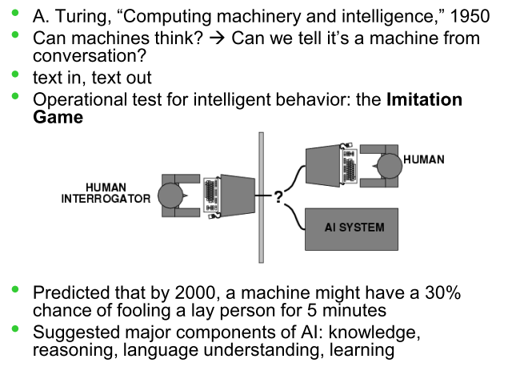
Turing Test

Slide 23
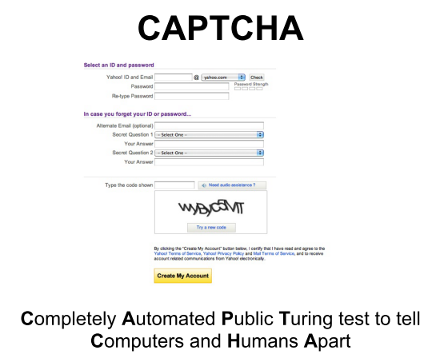

Slide 24
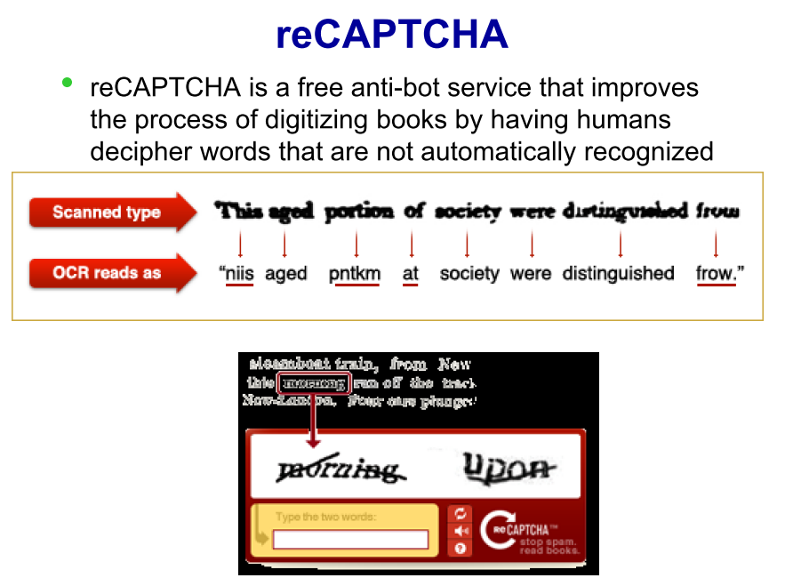

Slide 25
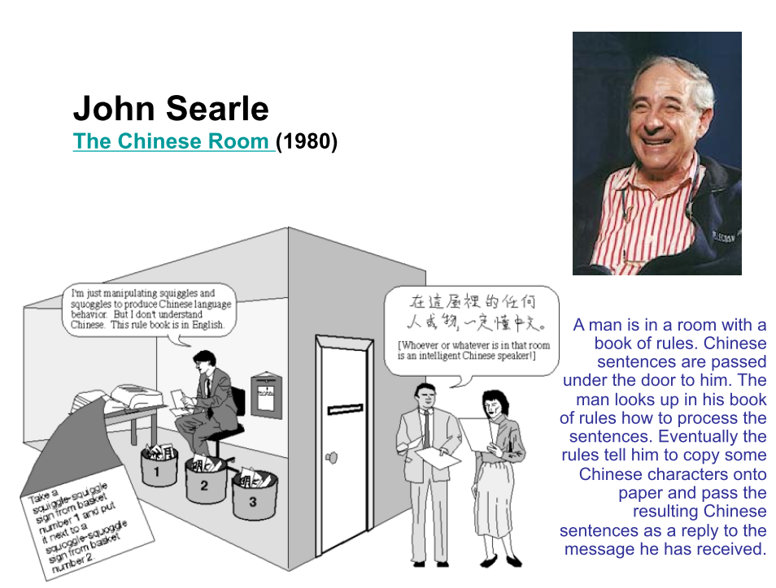

Slide 26
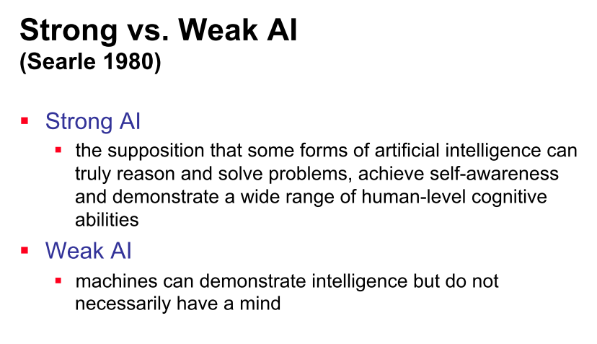

Slide 27
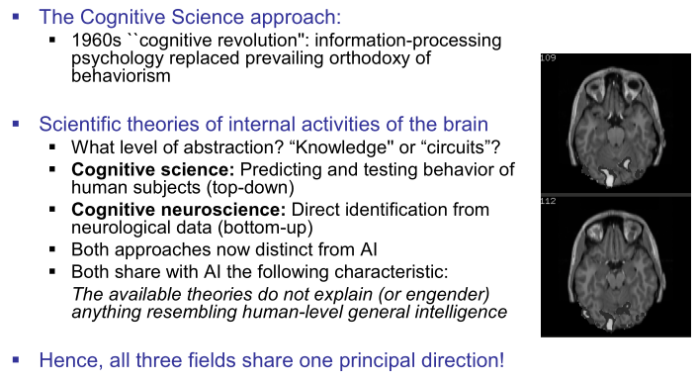
#2: Think Like Humans
Do we want to duplicate human imperfections?

Slide 28
#3: Thinking rationally
Exemplified by "laws of thought"
Aristotle: what are correct arguments/thought processes?
Several Greek schools developed various forms of logic: notation and rules of derivation for thoughts
Direct line through mathematics and philosophy to modern AI
Problems:
Not easy to translate informal real world problem into formal terms (problem formulation is difficult)
While may be able to solve the problem in principal (i.e. decidable), in practice, may not get the answer in a reasonable amount of time (computationally intractable)

Slide 29
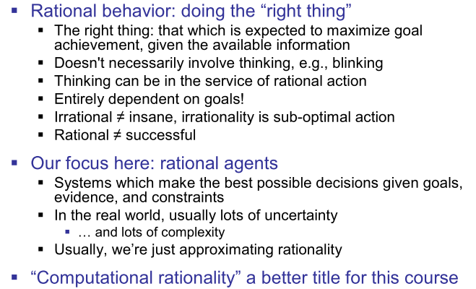
#4: Acting Rationally
But ignores role of consciousness, emotions, fear of dying on intelligence

Slide 30
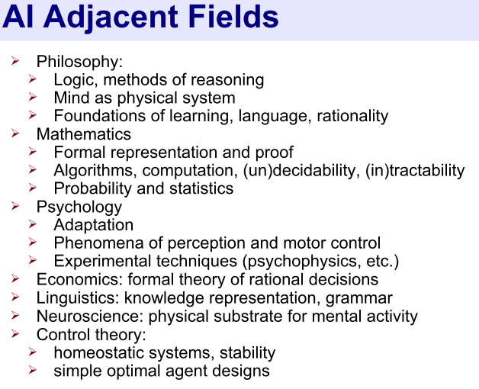

Slide 31
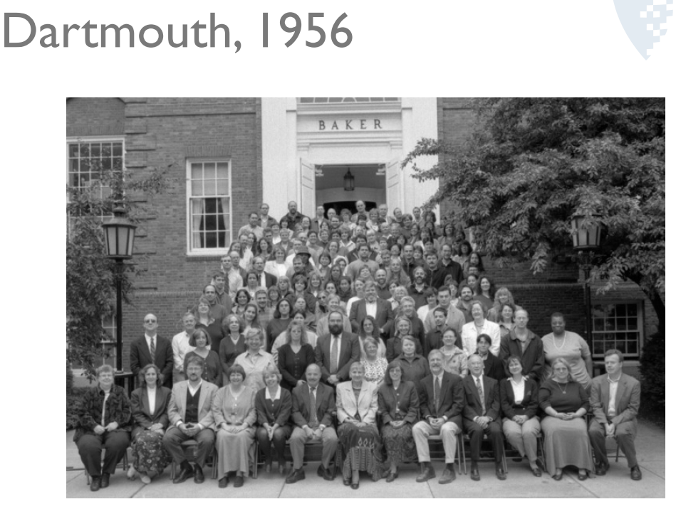
Bits of History
1956: The name “Artificial Intelligence” was coined by John McCarthy. (Would “computational rationality” have been better?)
Early period (50’s to late 60’s): Basic principles and generality
General problem solving
Theorem proving
Games
Formal calculus

Slide 32
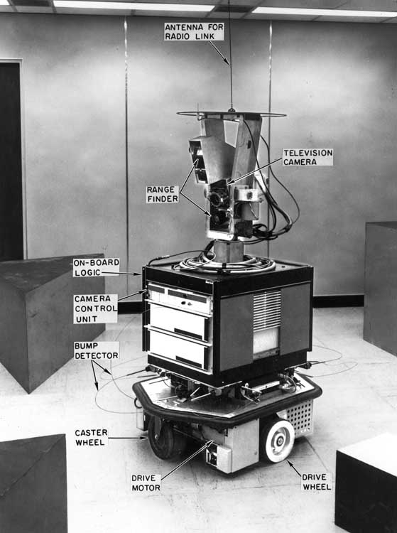
Bits of History
1969-1971: Shakey the robot (Fikes, Hart, Nilsson)
Logic-based planning (STRIPS)
Motion planning (visibility graph)
Inductive learning (PLANEX)
Computer vision

Slide 33
Bits of History
Knowledge-is-Power period (late 60’s to mid 80’s):
Focus on narrow tasks require expertise
Encoding of expertise in rule form: If: the car has off-highway tires and 4-wheel drive and high ground clearance Then: the car can traverse difficult terrain (0.8)
Knowledge engineering
5th generation computer project

Slide 34
Bits of History
AI becomes an industry (80’s – present):
Expert systems: Digital Equipment, Teknowledge, Intellicorp, Du Pont, oil industry, …
Lisp machines: LMI, Symbolics, …
Constraint programming: ILOG
Robotics: Machine Intelligence Corporation, Adept, GMF (Fanuc), ABB, …
Speech understanding
Information Retrieval – Google, …

Slide 35
Bits of History & NOW!
The return of neural networks (1986 - present)
逆向傳播算法的再次發明 （首次發明于1969）
AI adopts the scientific method (1987 – present):
Hidden Markov Models
Statistical methods such as Bayesian network
The emergence of intelligent agents (1995 - present)
Human-level AI
Artificial General Intelligence
The availability of very large data sets (2001 - present)

Slide 36
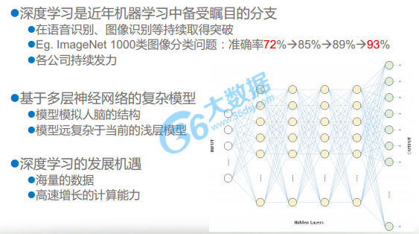
Bits of History & NOW!
Deep Learning
2013年 NIPS 上競標Hinton團隊，最終13年3月份加入Google 4700W$

Slide 37
Bits of History & NOW!
Deep Learning
被評爲MIT2013十大技術之首
2012.6 Google-Brain 項目，Google Building 42, 把所有的AI Researcher 放到同一座大樓中
2012.11 微軟智能同聲傳譯
2013年1月19日，百度成立 IDL 研究院
2013年9月，Facebook宣布成立AI Lab，圖像搜索，語義搜索
人工智能新範式
大數據 + 深度學習

Slide 38
Predictions and Reality … (1/3)
In the 60’s, a famous AI professor from MIT said: “At the end of the summer, we will have developed an electronic eye”
As of 2002, there is still no general computer vision system capable of understanding complex dynamic scenes
But computer systems routinely perform road traffic monitoring, facial recognition, some medical image analysis, part inspection, etc…

Slide 39
Predictions and Reality … (2/3)
In 1958, Herbert Simon (CMU) predicted that within 10 years a computer would be Chess champion
This prediction became true in 1998
Today, computers have won over world champions in several games, including Checkers, Othello, and Chess, but still do not do well in Go

Slide 40
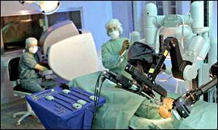
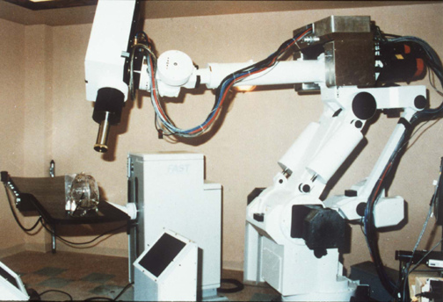
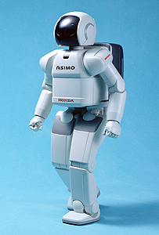
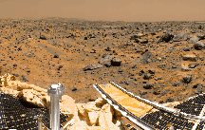
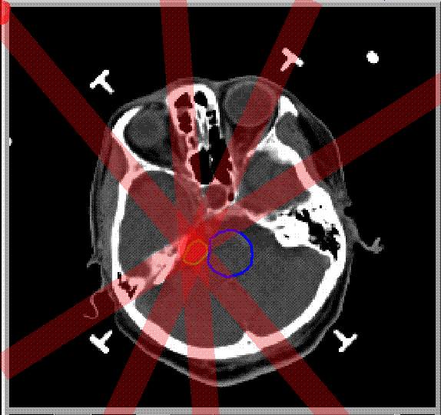
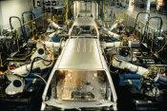
Predictions and Reality … (3/3)
In the 70’s, many believed that computer-controlled robots would soon be everywhere from manufacturing plants to home
Today, some industries (automobile, electronics) are highly robotized, but home robots are still a thing of the future
But robots have rolled on Mars, others are performing brain and heart surgery, and humanoid robots are operational and available for rent (see: http://world.honda.com/news/2001/c011112.html)

Slide 41
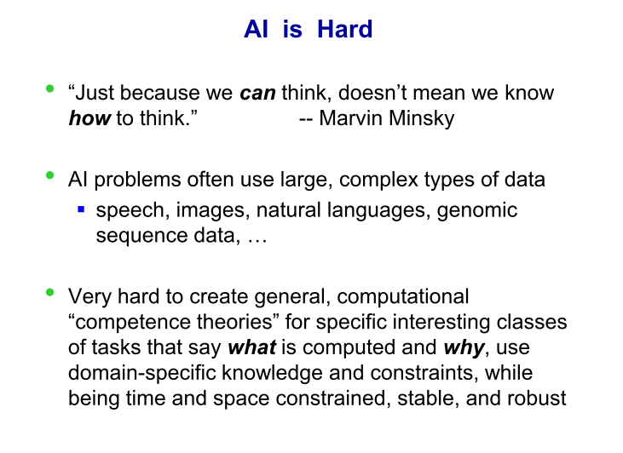

Slide 42
人工智能成果及現狀
六十多年來，人工智能的研究雖然步履艱難，幾經曲折，但也取得了一些很突出的成績。下面列舉一些實例。

Slide 43
定理證明
50年代中期，世界上最早的啓發式程序“邏輯理論家”，證明了數學名著《數學原理》中的38個定理。經改進後，62年證明了該書中全部的52個定理。被認爲是用計算機探討人類智力活動的第一個真正的成果。

Slide 44
四色定理的證明
四色定理
從1852年發現四色問題，世界上很多著名的科學家試圖證明，當一直未能完成。
1976年6月，哈肯在美國伊利諾斯大學的兩台不同的電子計算機上，用了1200個小時，作了100億次判斷，終于完成了四色定理的證明，從而解决了一個歷時100多年的問題，轟動了世界。
這是人工智能嗎？
我認為，如果是窮舉法，則不是；如果采用了一定的啓發式原則指導證明，則具有一定的智能。

Slide 45
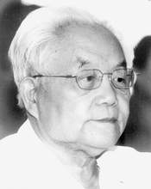
定理證明的“吳方法”
2000年我國最高科學技術獎獲得者吳文俊教授，提出了“數學機器化”。
1977年，吳文俊關于平面幾何定理的機械化證明首次取得成功。
創立了定理機器證明的“吳方法”。

Slide 46
通用問題求解器（GPS）
從1957年開始，Newell等人開始研究一種不依賴于具體領域的通用解題程序，這個程序的設計是從模仿人類問題求解的規程開始的。在它能處理的有限類別的問題中，它顯示出程序决定的子目標及可能采取的行動的次序，與人類求解同樣問題是類似的。因此，GPS很可能是第一個實現了“像人一樣思考”方法的程序。

Slide 47
專家系統
人類之所以能求解問題，是因爲人類具有知識。
專家系統就是把有關領域專家的知識整理出來，讓計算機利用這些知識求解專門領域的問題。
1968年世界上第一個專家系統DENDRAL問世。
MYCIN，一個著名的醫療診斷專家系統

Slide 48
第一個商用專家系統：R1
世界上第一個成功的商用專家系統，1982年開始正式在DEC公司使用。該程序幫助爲新計算機系統配置訂單；到1986年爲止，估計它爲公司每年節省了4千萬美元。

Slide 49
海灣戰爭中的專家系統
在1991年的海灣危機中，美國軍隊使用專家系統用于自動的後勤規劃和運輸日程安排。這項工作同時涉及到50000個車輛、貨物和人，而且必須考慮到起點、目的地、路徑以及解决所有參數之間的衝突。AI規劃技術使得一個計劃可以在幾小時內産生，而用舊的方法需要花費幾個星期。
Dynamic Analysis and Replanning Tool (DART) is an AI-based decision-support system installed at the U.S. Transportation Command and U.S. European Command within 3 months of its conception and used throughout the Persian Gulf war. DART solved the logistical nightmare of moving military assets from Europe to Saudi Arabia. The money DART saved reportedly offset all funds the Defense Advanced Research Projects Agency (DARPA) had funneled into AI research in the previous 30 years.

Slide 50
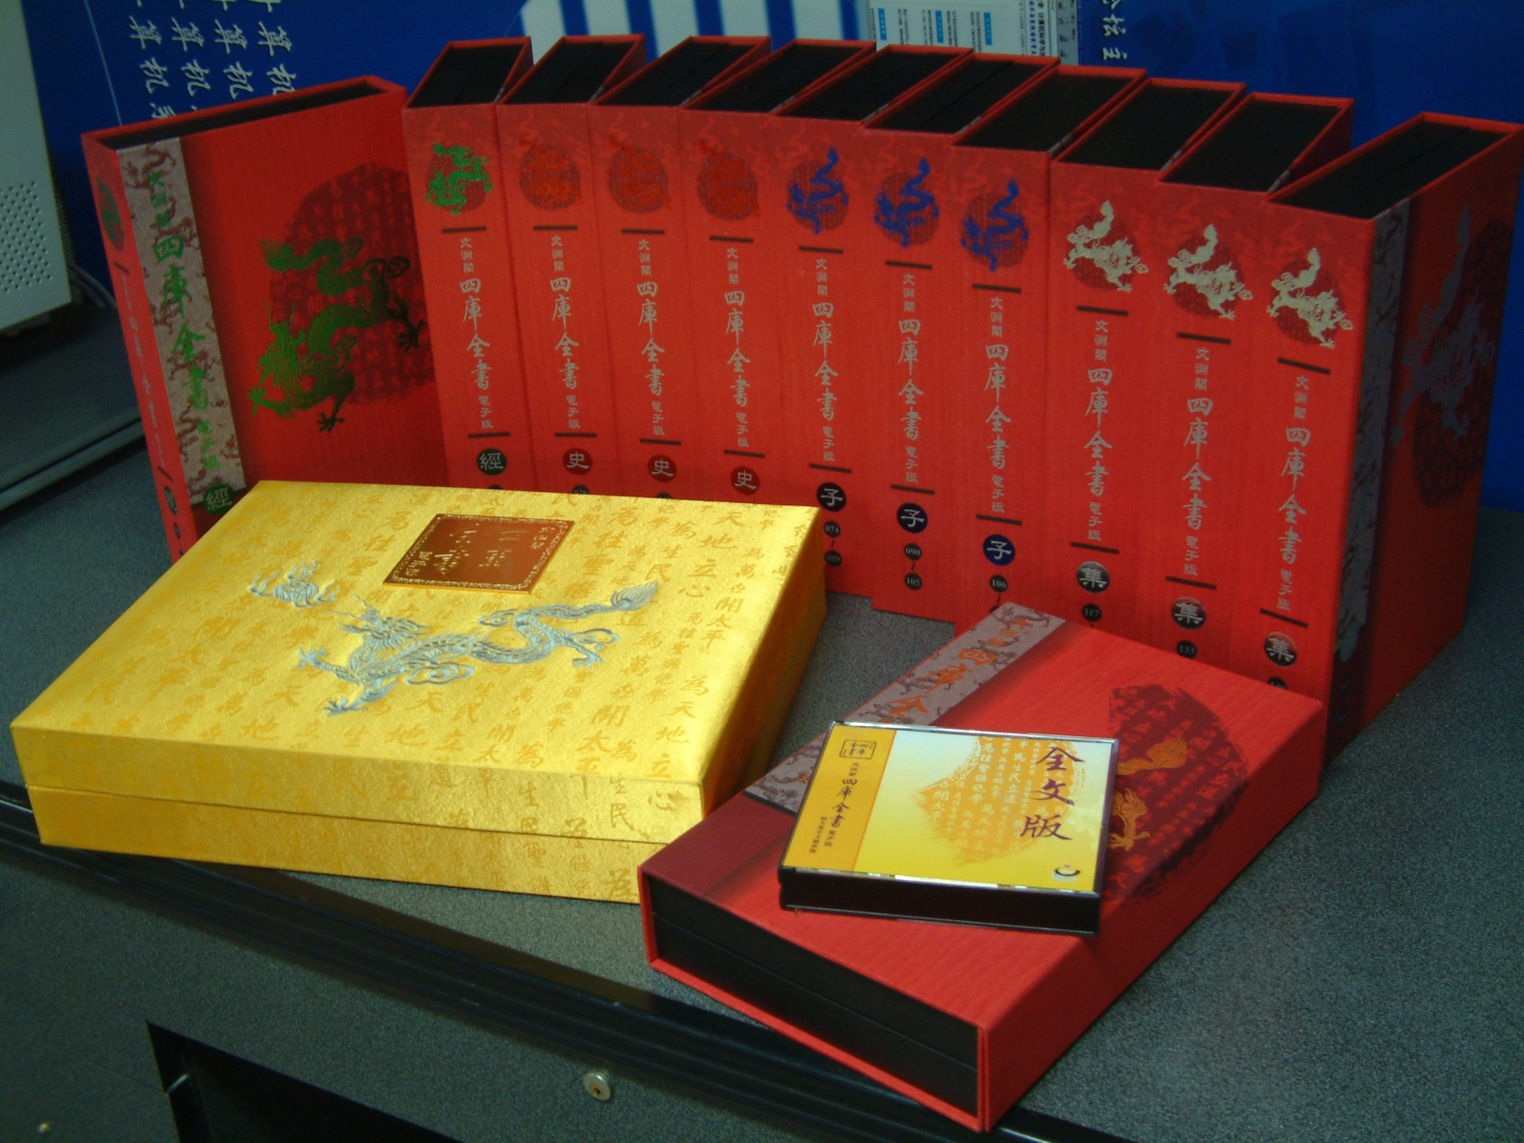
古籍數字化——《四庫全書》

Slide 51
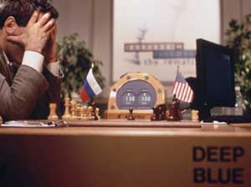
IBM的“深藍”
北京時間1997年5月12日淩晨4點50分，美國紐約公平大厦，當IBM公司的“深藍”超級電腦將棋盤上的一個兵走到C4的位置上時，國際象棋世界冠軍卡斯帕羅夫對“深藍”的人機大戰落下帷幕，“深藍” 以3.5：2.5的總比分戰勝卡斯帕羅夫。

Slide 52
IBM的“深藍”（續）
“深藍”的技術指標：
32個CPU
每個CPU有16個協處理器
每個CPU有256M內存
每個CPU的處理速度爲200萬步/秒

Slide 53
思考題：國際象棋、中國象棋與圍棋
爲什麽已經有了可以戰勝國際大師的國際象棋程序，而中國象棋和圍棋的程序水平却比較低呢？
力量投入問題？
計算機發展水平問題？
棋本身的複雜性問題？
其他別的問題？

Slide 54
深度學習 + 圍棋
2016年1月28日《Nature》雜志以封面論文的形式介紹Google旗下人工智能公司DeepMind開發的一款名爲AlphaGo的人工智能，它已經擊敗了歐洲圍棋冠軍（樊麾職業二段），幷將于3月與世界冠軍李世乭對戰。
該程序采用了兩個深度神經網絡，policy network與value network，極大地降低了需要考慮的搜索空間的複雜度，前者降低搜索的廣度，後者降低搜索的深度，很像人腦在下圍棋時憑直覺快速鎖定策略的思維。

Slide 55
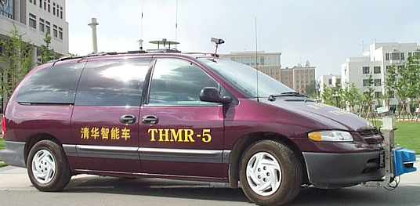
智能汽車
智能技術與系統國家重點實驗室研製的智能汽車

Slide 56
在高速公路上，該汽車可以自動識別道路，自動躲避障礙物
平均速度爲100公里，最高速度達到了150公里，達到了世界先進水平。（不知道是哪一年的數據）
停車
自動駕駛
2015 最新進展

Slide 57
足球機器人
兩個組織：RoboCup和FIRA
設有仿真組、小型組、中型組和有腿組
控制方式：FIRA采用集中控制，而RoboCup采用分布式控制
清華大學獲得2001、2002年RoboCup世界冠軍、2003年亞軍（仿真組）
清華大學獲得2003年RoboCup小型組全國冠軍

Slide 58
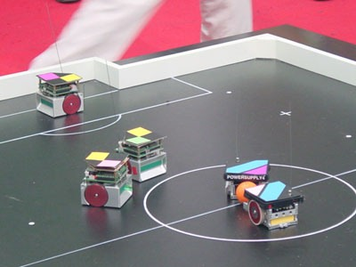
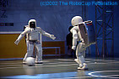
小型組
有腿組（ 2010）
有腿組（ 2015）

Slide 59
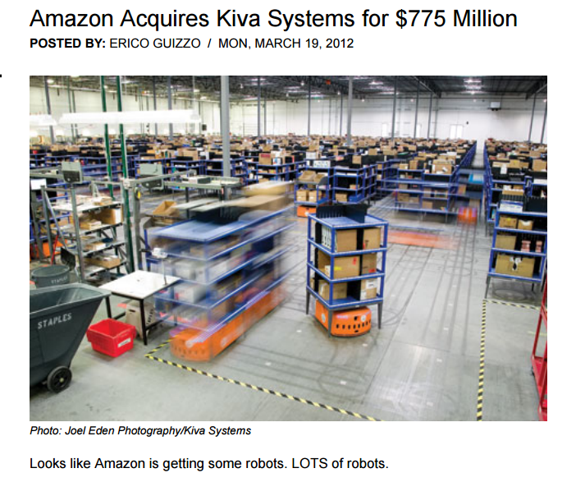

Slide 60
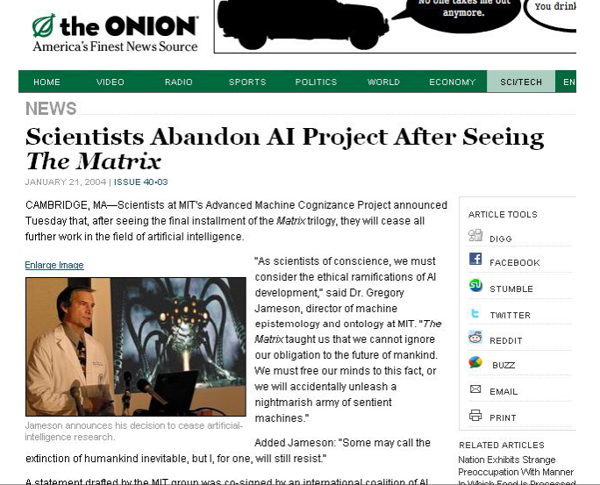

Slide 61
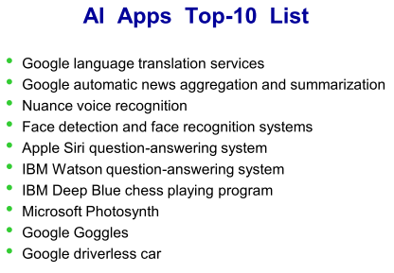

Slide 62
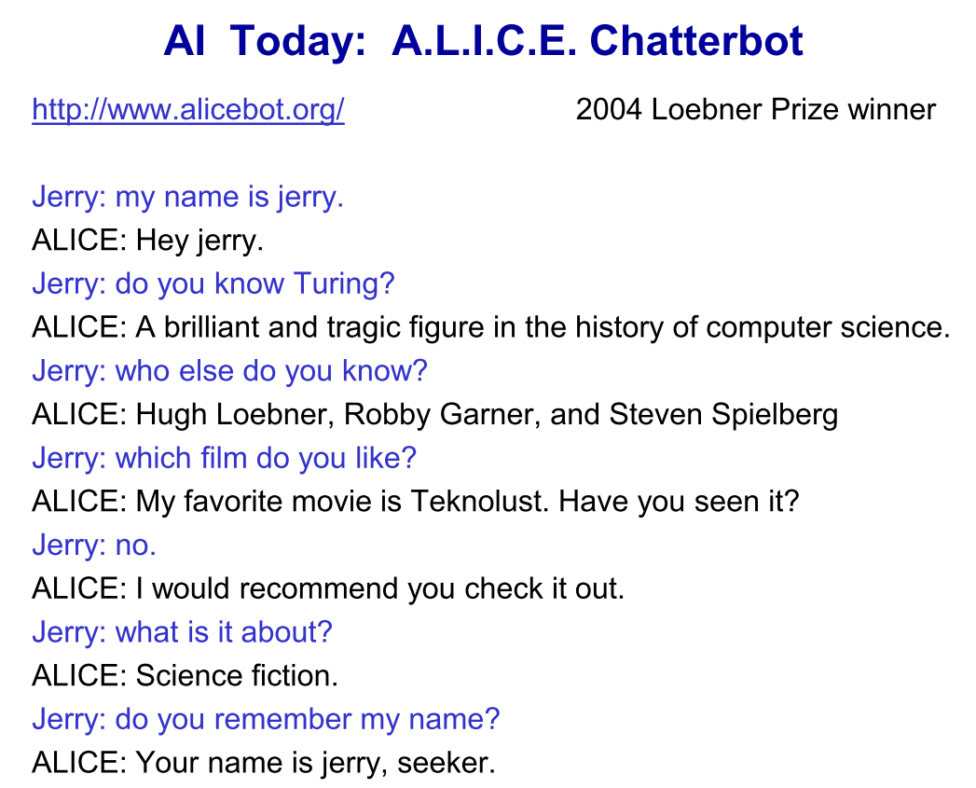

Slide 63
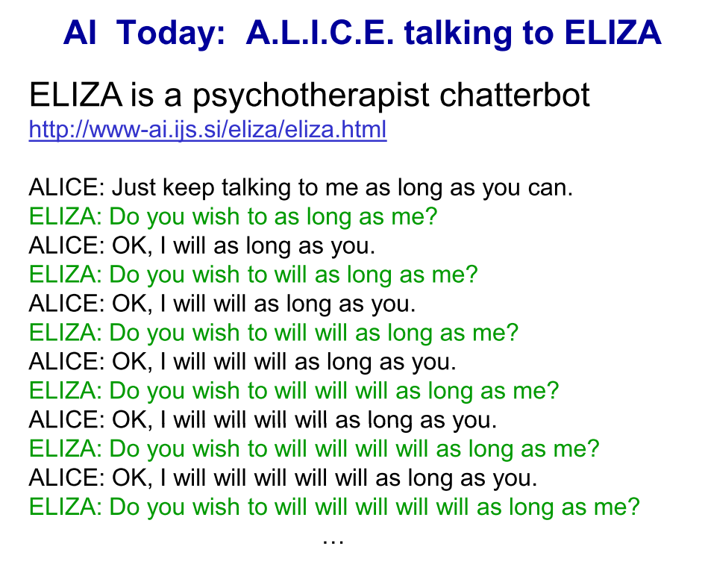

Slide 64
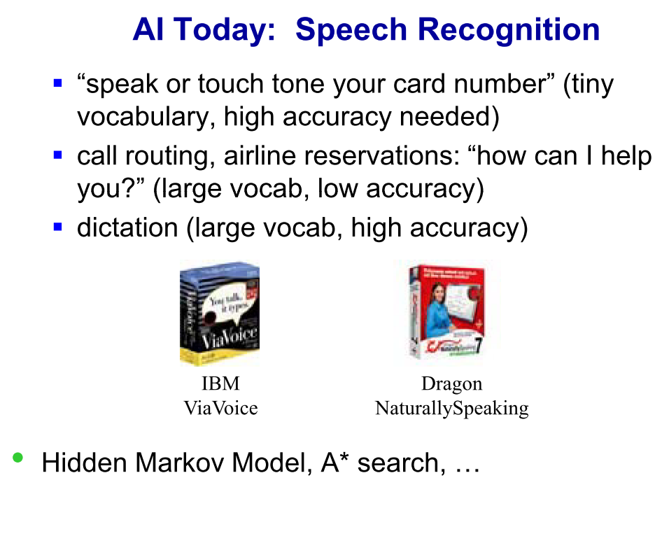

Slide 65
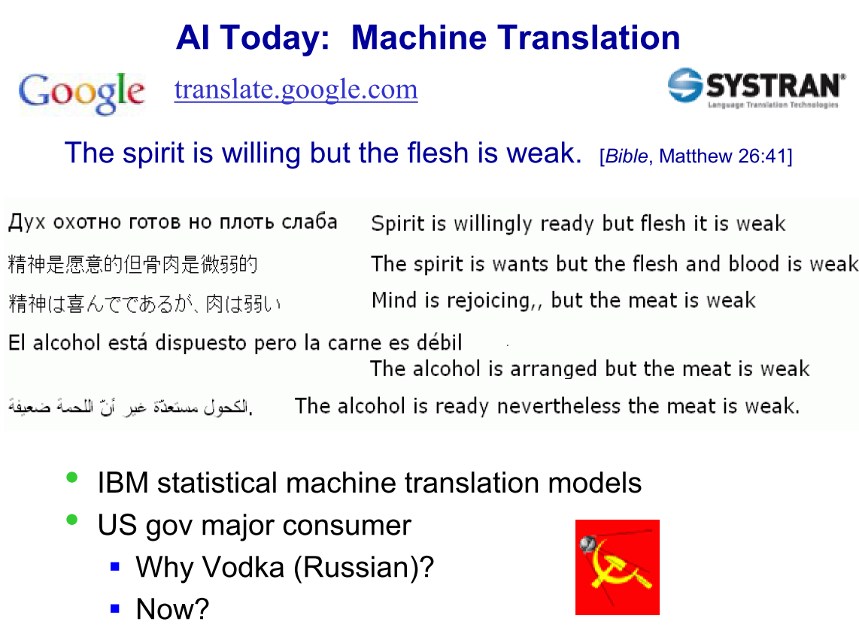

Slide 66
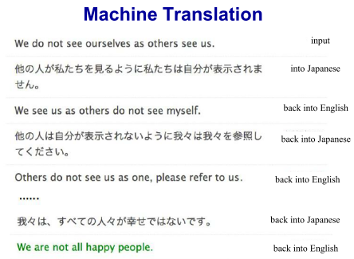

Slide 67
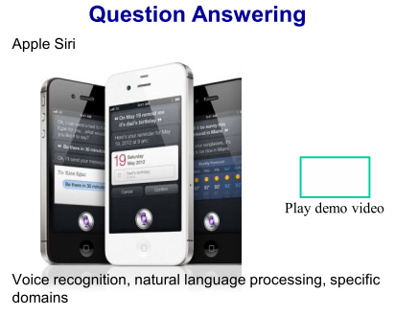

Slide 68
Question Answering
《危險邊緣》(Jeopardy)是美國著名的智力問答競賽節目。比賽以一種獨特的問答形式進行，問題設置的涵蓋面非常廣泛，涉及到歷史、文學、藝術、流 行文化、科技、體育、地理、文字游戲等等各個領域。根據以答案形式提供的各種綫索，參賽者必須以問題的形式做出簡短正確的回應。《危險邊緣》在美國已經經 曆了數十年的歷史，幷不斷演化出不同的形式和版本。

Slide 69
Jeopardy
A president: Remembering Jack
答案: Who is John. Kennedy? (小名為 Jack)
A Frenchman: “the boy who invented books for the blind”
答案: Who is Braille (布萊業，法國人，盲文發明者)
An entrepreneur: Bargain Billionaire
答案: Who is Sam Walton (沃爾瑪創建者，Walmart)

Slide 70
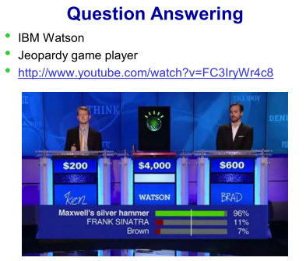

Slide 71
Jeopardy 的實現機制
Jeopardy 游戲對玩家的要求非常嚴格
主體知識的涵蓋面
線索中所隱含的細微語言差別
電腦系統的分析能力通常習于執行準確的請求
機器如何輕易搜尋以人類詞彙撰寫的知識寶庫，以提供單一而精確的答案

Slide 72
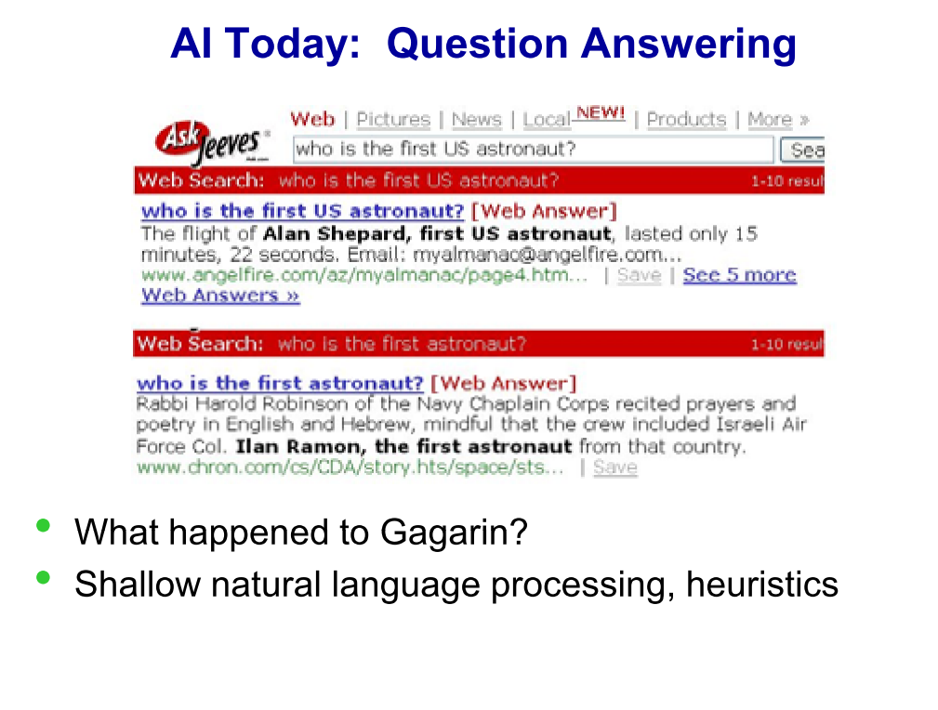

Slide 73


Slide 74


Slide 75


Slide 76


Slide 77
Google Goggles
「goggle」的英文是「凝視、睜大眼睛看」的意思。主要功能是透過Android或iPhone等智慧型手機的拍照功能來「搜尋」，怎麽搜尋呢？就是拍照完後把照片內容送到Google的雲端伺服器用照片比對的方式來搜尋相關資訊。
以前很多廠商會在路邊海報或廣告DM上面放條碼讓大家用手機來拍照、掃描幷取得相關的産品資訊，現在有了Google Goggles之後，大家可以直接看到什麽、拍什麽，然後讓Google自動顯示關于該照片或該産品的相關資訊

Slide 78


Slide 79
Siri是個Server based語音識別+半智能的一個産品
Siri不能真正明白用戶的意思
無非是關鍵詞識別+對比蘋果Siri信息數據庫，然後找出些應對的答覆給你播放出來而已
或許能够通過日積月累的，長期總結出的，大量的關鍵詞+回應語能够實現我們期待的人工智能？這似乎是一種思路。因爲如果你遠觀Siri的可能性——世界各地的人無時不刻的提問各種各樣的問 題，長久之後是否能給Siri帶來超大數據庫的資源？這種龐大數據庫形成之後，Siri也許在我們對人工智能技術的認知角度上真的轉變成了一個通過愚笨方法實現的智能？
Siri是個偉大的嘗試，它幷不能真正便利我們的生活（目前還做不到），它帶來的是將便携設備産業帶向了真正智能化的方向，Siri存在的意義要比它本身能做的事情要大太多。

Slide 80


Slide 81


Slide 82


Slide 83

介紹
實戰

Slide 84


Slide 85


Slide 86


Slide 87


Slide 88


Slide 89


Slide 90

AI Today

Slide 91
歷史上的人工智能大師
下面介紹圖靈和幾位獲得圖靈獎的人工智能大師

Slide 92

阿倫•圖靈 （Alan Turing）
計算機科學理論的創始人

Slide 93
阿倫•圖靈（Alan Turing）
1912年出生于英國倫敦，1954年去世
1936年發表論文“論可計算數及其在判定問題中的應用”，提出圖靈機理論
1950年發表論文“計算機與智能”，闡述了計算機可以具有智能的想法，提出圖靈測試
1966年爲紀念圖靈的杰出貢獻，ACM設立圖靈獎

Slide 94

馬文•明斯基 （Marvin Lee Minsky）
人工智能之父
框架理論的創立者
首位獲得圖靈獎的人工智能學者

Slide 95
馬文•明斯基
1927年出生于美國紐約
1951年提出思維如何萌發幷形成的基本理論
1956年達特茅斯會議的發起人之一
1958年在MIT創建世界上第一個AI實驗室
1969年獲得圖靈獎
1975年首創框架理論

Slide 96

約翰•麥卡錫 （John McCarthy）
人工智能之父
LISP語言的發明人
首次提出AI的概念

Slide 97
約翰•麥卡錫 （John McCarthy）
1927年出生于美國波士頓
1956年發起達特茅斯會議，幷提出“人工智能”的概念
1958年與明斯基一起創建世界上第一個人工智能實驗室
發明α－β剪枝算法
1959年開發LISP語言
開創邏輯程序研究，用于程序驗證和自動程序設計
1971年獲得圖靈獎

Slide 98

赫伯特•西蒙 （Herbert A. Simon）
符號主義學派的創始人
愛好廣泛的全能科學家
中國科學院外籍院士
Notes:
繪畫，鋼琴，爬山，旅行
司馬賀

Slide 99
赫伯特•西蒙(Herbert A. Simon）
1916年出生于美國的威斯康辛州
1943年在匹茲堡大學獲政治學博士學位
1969年因心理學方面的貢獻獲得杰出科學貢獻獎
1975年和他的學生艾倫•紐厄爾共同獲得圖靈獎
1978年獲得諾貝爾經濟學獎
1986年因行爲學方面的成就獲得美國全國科學家獎章

Slide 100
50年代至60年代初開發了世界上最早的啓發式程序“邏輯理論家”LT，證明了《數學原理》第二章中的全部52個定理，開創了機器定理證明這一新的學科領域
57年開發了IPL(Information Processing Language)語言，是最早的AI語言。
60年開發了“通用問題求解系統”GPS
66年開發了最早的下棋程序之一MATER
70年發展與完善了語義網絡的概念和方法
70年代提出了“物理符號系統假說”
70年代提出决策過程模型，成爲DSS的核心內容

Slide 101
艾倫•紐厄爾（Allen Newell）
符號主義學派的創始人之一
西蒙的學生與同事
1975年與西蒙同獲圖靈獎

Slide 102

查理德•卡普 （Richard M. Karp）
發明“分枝界限法”的三栖學者

Slide 103
查理德•卡普（Richard M. Karp）
1935年出生于美國波士頓
是加州大學伯克利分校三個系的教授：
電氣工程和計算機系
數學系
工業工程和運籌學系
60年代提出“分枝界限法”，成功求解含有65個城市的旅行商問題，創當時的記錄
1985年獲得圖靈獎

Slide 104

愛德華•費根鮑姆 （Edward A. Feigenbaum）
知識工程的提出者
大型人工智能系統的開拓者

Slide 105
愛德華•費根鮑姆 （Edward A. Feigenbaum）
1936年出生于美國的新澤西州
通過實驗和研究，證明了實現智能行爲的主要手段是知識
1977年提出知識工程，使人工智能從理論轉向應用
名言：知識蘊藏著力量
1994年和勞伊•雷迪共同獲得圖靈獎

Slide 106
1963年主編了《計算機與思想》一書，被認爲是世界上第一本有關人工智能的經典性專著
1965年開發出世界上第一個專家系統
開發出著名的專家系統MYCIN
80年代合著了四卷本的《人工智能手册》
開設Teknowledge和IntelliGenetics兩個公司，是世界上第一家以開發和將專家系統商品化的公司

Slide 107
勞伊•雷迪 （Raj Reddy）
大型人工智能系統的開拓者

Slide 108
勞伊•雷迪（Raj Reddy）
37年出生于印度，66年在美國獲得博士
1994年與費根鮑姆共同獲得圖靈獎
主持過一系列大型AI系統的開發
Navlab 能在道路行駛的自動車輛項目
LISTEN 用于掃盲的語音識別系統
以詩人但丁命名的火山探測機器人項目
自動機工廠項目，提出“白領機器人學”

Slide 109
人工智能三大流派
符號主義
連接主義
行爲主義

Slide 110
符號主義
傳統人工智能是符號主義，它以Newell和 Simon提出的物理符號系統假設爲基礎。物理符號系統假設認爲物理符號系統是智能行爲充分和必要的條件。物理符號系統由一組符號實體組成，它們都是物理模式，可在符號結構的實體中作爲組分出現。該系統可以進行建立、修改、複製、删除等操作，以生成其它符號結構。

Slide 111
連接主義
連接主義研究非程序的、適應性的、大腦風格的信息處理的本質和能力。人們也稱它爲神經計算。由于它近年來的迅速發展,大量的神經網絡的機理、模型、 算法不斷地涌現出來。神經網絡主體是一種開放式的神經網絡環境，提供典型的、具有實用價值的神經網絡模型。

Slide 112
行為主義
Brooks提出了無需知識表示、無需推理的智能。他認爲智能只是在與環境的交互作用中表現出來，其基本觀點：
(1) 到現場去；
(2) 物理實現；
(3) 初級智能；
(4) 行爲産生智能。
在許多方面是行爲心理學觀點在現代人工智能中的反映。

Slide 113
計算智能
符號智能是以知識爲基礎，通過推理進行問題求解。也即所謂的傳統人工智能。
計算智能是以數據爲基礎，通過訓練建立聯繫，進行問題求解。人工神經網絡、遺傳算法、模糊系統、進化程序設計、人工生命等都可以包括在計算智能。

Slide 114
總結
AI的定義分爲四種類別
類人行爲：圖靈測試
類人思考：認知模型
理性思考：思維法則
理性行爲：理性智能體
AI是一門交叉學科，從多個領域汲取養分
AI的歷史幾起幾落，現在處于歷史高位
AI的研究和應用廣泛，已成爲許多研究領域的基礎

Slide 115


